Slide 1
Коллекции в Java
Студень гр МС-32
Марченко К.В.

Slide 2
Коллекции в Java реализуются при помощи фреймворка Java Collection. По сути, это набор классов и интерфейсов, которые обеспечивают стандартный способ представления коллекций на языке Java. Также фреймворк помогает в реализации часто используемых структур данных, таких как List(список), Set(множество), Map(карта).

Slide 3
Java Collection Framework включает следующие интерфейсы: (самые используемые)
Collection корневой (root) интерфейс в иерархии коллекций, представляющий группу объектов, известных как элементы.
List упорядоченная коллекция элементов, допускающая дублирование.
Set коллекция элементов, не допускающих дублирования.
Map коллекция пар ключ-значение (key-value), где каждый ключ уникален.
Queue очередь — это структура данных, которая используется для хранения элементов в порядке появления (First-In-First-Out, FIFO).

Slide 4
Collection
Коллекция (Collection) представляет собой группу объектов, известных как ее элементы. Это объект, который может содержать ссылки на другие объекты. Интерфейс Collection является корнем иерархии коллекций. Это базовый интерфейс для всех коллекций в Java Collection Framework. Он определяет основные методы, которые должны быть реализованы во всех коллекциях, такие как add(), remove() и contains().

Slide 5
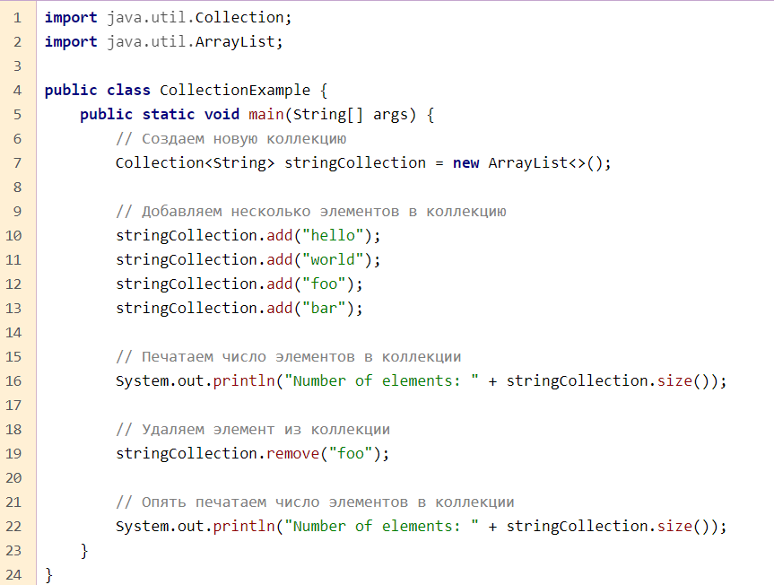
Вот пример использования коллекций в Java Collection Framework. Здесь интерфейс Collection применяется для добавления и удаления элементов из коллекции:

Slide 6
Java Collection Framework включает в себя несколько интерфейсов, которые определяют общее поведение для разных типов коллекций. Некоторые из них входят в группу интерфейсов
java.util.Collection:
java.util.List
java.util.set
java.util.Queue

Slide 7
java.util.List
List (список) — это упорядоченный набор объектов, каждый элемент которого занимает определенную позицию в списке. Интерфейс List расширяет интерфейс Collection и добавляет в него несколько методов для работы со списками, таких как методы доступа к элементам по их положению в списке и методы поиска и сортировки списков. List может содержать повторяющиеся элементы, доступ к этим элементам можно получить по их положению в списке.

Slide 8
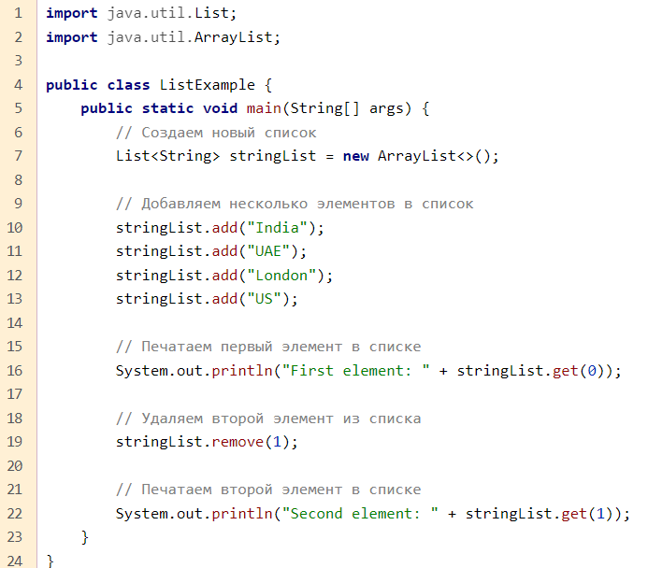
Вот пример использования интерфейса List для добавления, удаления и доступа к элементам в списке:

Slide 9
java.util.Set
Set в Java Collection Framework — это неупорядоченное множество уникальных элементов, в котором не допускаются повторяющиеся элементы. Интерфейс Set расширяет интерфейс Collection и добавляет в него несколько методов, таких как методы проверки наличия элемента в множестве (set) и методы добавления и удаления элементов из множества.

Slide 10
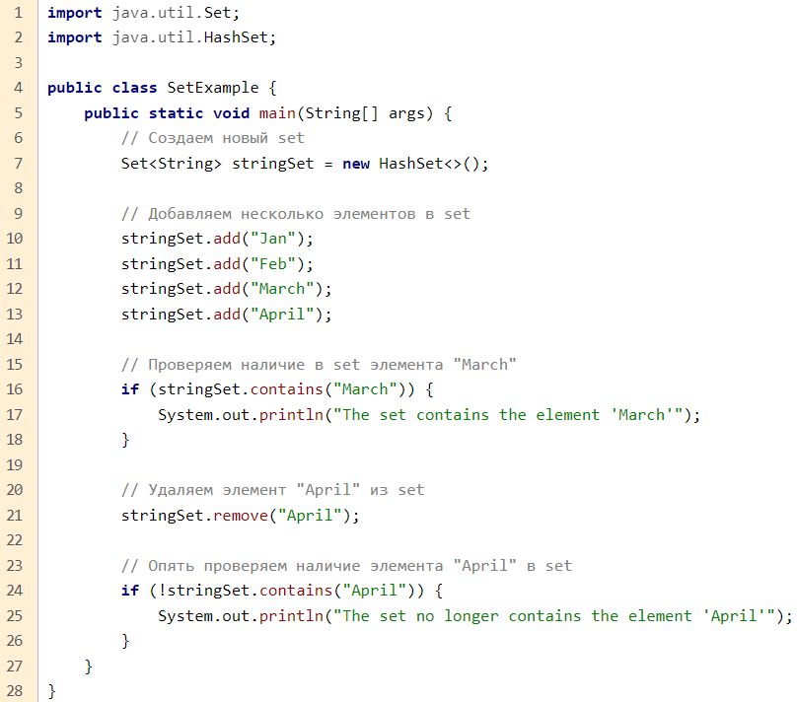
Вот пример использования интерфейса Set для добавления и удаления элементов из множества в Java Collection Framework:

Slide 11
java.util.Queue
Queue (очередь) — это структура данных, которая используется для хранения элементов в порядке их появления (FIFO). Это означает, что первый элемент, добавленный в очередь, будет первым удаленным.

Slide 12
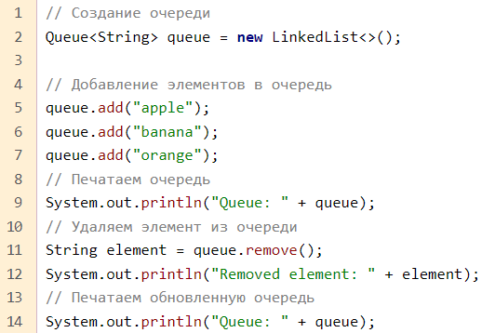
Вот пример того, как использовать очередь в Java Collection Framework:

Slide 13
java.util.Map
Интерфейс java.util.Map в Java Collection Framework используется для сопоставления ключей со значениями. Он позволяет хранить элементы в виде пар ключ-значение и предоставляет методы для доступа, изменения и повторения элементов на карте.

Slide 14
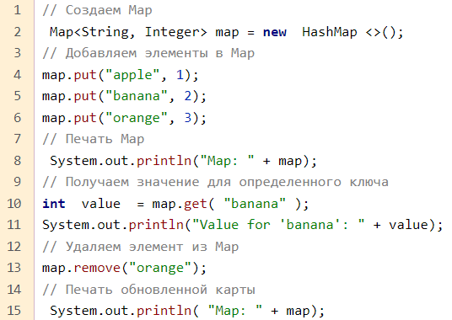
Ниже приведен пример использования интерфейса Map:

Slide 15
Classes
Класс (Class) — это конкретная реализация интерфейса коллекции. Он предоставляет конкретные реализации общего поведения и операций, определенных интерфейсами во фреймворке.
* ArrayList: реализация интерфейса List с изменяемым размером массива.
* LinkedList: двусвязный список, реализация интерфейсов List и Deque.
* HashSet: реализация Set, использующая хеш-таблицу для хранения.
* TreeSet: реализация Set, использующая дерево для хранения.
* HashMap: реализация Map, использующая хеш-таблицу для хранения.
Приведенный выше список является одним из наиболее часто используемых классов в Java Collection Framework. Теперь давайте рассмотрим подробное объяснение этих классов.

